Slide 1
FORSKNING
Norges teknisk-naturvitenskapelige universitet
Trondheim | Gjøvik | Ålesund
NTNUs kontor i Brussel

Slide 2
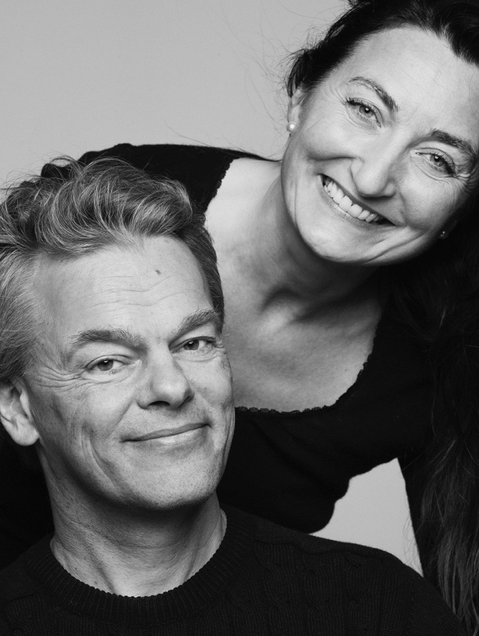
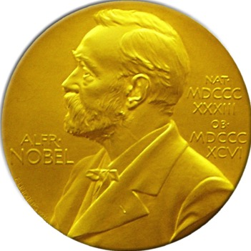
Nobelprisen 2014
Professorene May-Britt Moser, Edvard Moser og John O’Keefe ble tildelt Nobelprisen i medisin 2014 for oppdagelse av nevroner som produserer stedsans, «hjernens GPS».
Moser og Moser:
For oppdagelsen av gridceller i entorhinal cortex, som produserer hjernens koordinatsystem
John O´Keefe (University College, London):
For oppdagelsen av plassceller i hippocampus, som gjenkjenner unike steder i landskapet

Slide 3
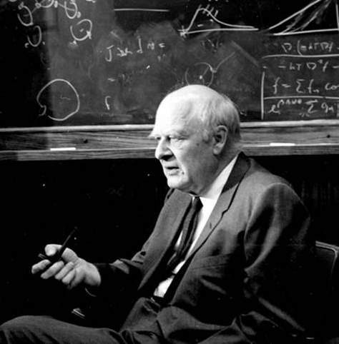
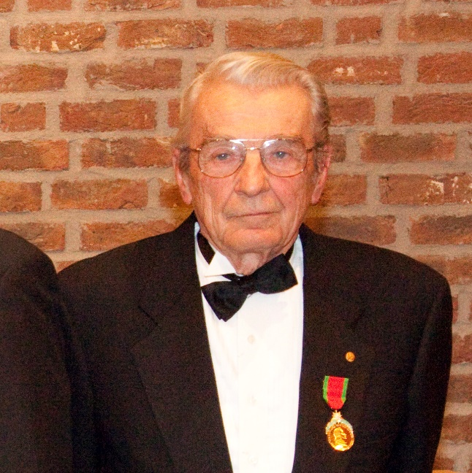
Nobelprisen tildelt tidligere NTH-studenter
Lars Onsager i kjemi 1969
Ivar Giæver i fysikk 1973
Lars Onsager
Ved NTNU:
Lars Onsager og Ivar Giæver er æresdoktorer
Lars Onsager forelesning, professorat og medalje
Onsager Fellowship Programme
Ivar Giæver
Notes:
Lars Onsager professorat (The Lars Onsager Professorship): Tildeles internasjonalt høyt anerkjente forskere som i spesiell grad har utmerket seg innen fysikk, kjemi eller matematikk. Professoratet markerer NTNU som Lars Onsagers Alma Mater (betegner universitetet Onsager har studert ved).
Lars Onsager-forelesningen (The Lars Onsager Lecture): En offentlig publisert forelesning holdt av en forsker av aller høyeste internasjonale anerkjennelse innen fagområdene fysikk, kjemi, eller matematikk. Onsager-foreleserer inkluderer flere nobelprisvinnere.
Onsager-medaljen: Tildeles vinnere av Lars Onsagers professorat og Lars Onsager-forelesningen.
Onsager Fellowship Programme: Program for å rekruttere unge, internasjonalt anerkjente forskere for å styrke NTNUs fagområder.

Slide 4
Forskning ved NTNU – struktur for lysarkene
Innsats
Mennesker
Finansiering
Infrastruktur
Virkemidler
Interne
Eksterne
Resultater
Publikasjoner
Ph.d.
Samarbeid

Slide 5
Innsats forskning
Mennesker
Vitenskapelig tilsatte
Undervisning, forskning, formidling
Internt
Eksternt
Næringsliv
Finansiering
Europeisk
Nasjonal
Næringsliv
Infrastruktur

Slide 6
Faglige årsverk 2019
Undervisnings-, forsknings-, og formidlingsstillinger fordelt på fakultet og kjønn
Notes:
Menn Kvinner Totalsum
AD 86 41 127
HF 174 210 384
IE 585 175 760
IV 726 219 945
MH 370 635 1005
NV 431 292 723
SU 275 407 682
VM 32 24 56
ØK 146 96 241
Totalsum 2825 2098 4923

Slide 7
Faglige årsverk 2019
Undervisnings-, forsknings-, og formidlingsstillinger fordelt på fakultet og nasjonalitet
Notes:
Norsk Internasjonal Totalsum
AD 79 48 127
HF 291 93 384
IE 439 321 760
IV 485 460 945
MH 794 210 1005
NV 402 321 723
SU 565 117 682
VM 35 21 56
ØK 182 59 241
Totalsum 3272 1651 4923

Slide 8
Doktorgradsavtaler vår 2020 fordelt på fakultet og kjønn
Kilde: FS (Felles studentsystem)/DBH
Notes:
Menn – Kvinner = Total
AD: 22 – 36 = 58
HF: 54 – 91 = 145
IE: 330 – 82 = 412
IV: 479 – 169 = 648
MH: 206 – 323 = 529
NV: 230 – 163 = 393
SU: 81 – 181 = 262
ØK: 54 – 49 = 103
___________________________
Total: 1456 – 1094 = 2550

Slide 9
Doktorgradsavtaler vår 2020 fordelt på fakultet og nasjonalitet
Kilde: FS (Felles studentsystem)/DBH
Notes:
Norsk – Internasjonal = Total
AD: 24 – 34 = 58
HF: 121 – 24 = 145
IE: 194 – 218 = 412
IV: 276 – 372 = 648
MH: 413 – 116 = 529
NV: 208 – 185 = 393
SU: 225 – 37 = 262
ØK: 80 – 23 = 103
___________________________
Total: 1541 – 1009 = 2550

Slide 10
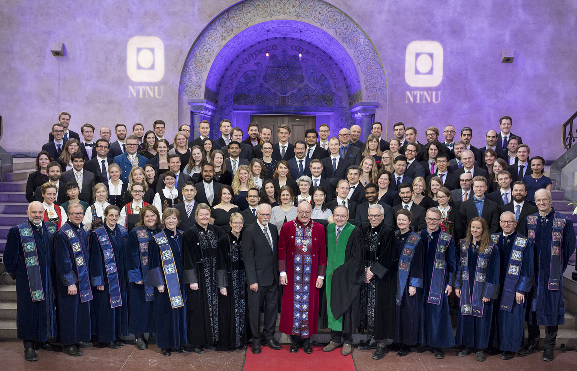
Doktorgrader
Evalueringer viser at NTNUs ph.d.-utdanning
holder høy kvalitet
Ph.d.-er fra NTNU får lett jobb, og mange
av våre kandidater havner i virksomheter
utenfor universitetet
Gjennomstrømning i ph.d.-utdanningen er god.
Frafallet underveis i ph.d.-utdanningen er lavt
NTNU har mange kandidater med utenlandsk statsborgerskap, særlig i teknologi
NTNU utmerker seg med mange eksternt
finansierte ph.d.-kandidater, og ofte er
industrien samarbeidspartner
Doktorpromosjon 16. mars 2018, Aulaen i Hovedbygningen
De siste årene har NTNU uteksaminert
rundt 400 kandidater pr. år
406 avlagte doktorgrader i 2020

Slide 11
Avlagte doktorgrader 2020 fordelt på fakultet og kjønn
Kilde: FS (Felles studentsystem)/DBH
Notes:
2019 Kvinner Menn Sum
AD 5 6 11
HF 10 6 16
IE 9 48 57
IV 29 83 112
MH 50 33 83
NV 22 41 63
SU 15 10 25
ØK 4 6 10
144 233 377

Slide 12
Avlagte doktorgrader 2020 fordelt på fakultet og nasjonalitet
Kilde: FS (Felles studentsystem)/DBH
Notes:
2019 Internasjonal Norsk Sum
AD 7 4 11
HF 2 14 16
IE 30 27 57
IV 58 54 112
MH 20 63 83
NV 30 33 63
SU 5 20 25
ØK 1 9 10
153 224 377

Slide 13
Avlagte doktorgrader 2020 fordelt på fakultet og både kjønn og nasjonalitet
Kilde: FS (Felles studentsystem)/DBH

Slide 14
Avlagte doktorgrader etter kjønn 2000–2020
Kilde: NIFU
Notes:
2019:
Kvinner Menn
144 233
38 % 62 %
2017
Menn 216 (60 %)
Kvinner 146 (40 %)
Total 362

Slide 15
Forskningsfinansiering 2020
En stor andel av NTNUs forskningsmidler
er eksterne og vunnet i konkurranse
NTNU har høy finansiering fra næringsliv
og offentlig sektor
Totale eksterne forskningsmidler 2020:
2,1 milliarder av totalt 4,9 milliarder
16,9%
3,7%
57,4%
22,0%
Kilde: FoU-statistikken, NIFU (2020), i mill kr

Slide 16
Forskningsfinansiering 2020 fordelt på fakultet (i mill kr)
Kilde: FoU-statistikken, NIFU (2020)

Slide 17
Tildeling fra
Norges forskningsråd
2020
NTNU har gjennomslag i Norges forskningsråds virkemidler i stor bredde
Spisskvalitetsvirkemidler, infrastruktur, samfunnsutfordringer, innovasjon, samarbeid med næringsliv og offentlig sektor
Kilde: Norges forskningsråd, i kroner
Notes:
Beskrivelse Sum Informasjon/formidling/publisering 2 788 000 Særskilte forvaltningsoppdrag 14 446 000 Internasjonal prosjektstøtte 2 342 998 Andre frittstående prosjekter 6 646 666 Fri prosjektstøtte 164 952 070 Strategisk institusjonsstøtte 13 504 000 Vitenskapelig utstyr, databaser, samlinger 123 650 298 SFF/SFI/FME 212 235 623 Systemtiltak 4 961 834 Nasjonale stimuleringstiltak,møteplass 6 756 000 Internasjonale nettverkstiltak 29 708 635 Grunnforskningsprogrammer 2 023 774 Brukerstyrte innovasjonsprogrammer 58 387 179 Handlingsrettede programmer 60 624 505 Store programmer 232 954 470

Slide 18
Tildeling fra Norges forskningsråd 2020
Universitets- og høgskolesektoren
NTNU mottar en stor andel av Forskningsrådets tildelinger
til norske universiteter:
27 prosent i 2020
Kilde: Norges forskningsråd (2020)
Notes:
UiT 395 260 246,61
USN 31 702 392,08
UiS 86 238 556,89
UiO 1 009 672 672,36
UiB 519 490 510,20
UiA 56 845 732,23
OsloMet 121 140 814,55
NTNU 935 242 052,55
NMBU 237 171 033,23
Nord 21 751 771,77

Slide 19


Europeisk infrastruktur
ECCSEL – European Carbon Dioxide Capture and Storage Laboratory Infrastructure. Ledet av NTNU.
ECCSEL-konsortiet samler utvalgte toppforskningsmiljøer innen karbonfangst og lagring fra ni europeiske land
NTNU og SINTEF samarbeider om ECCSEL

Slide 20
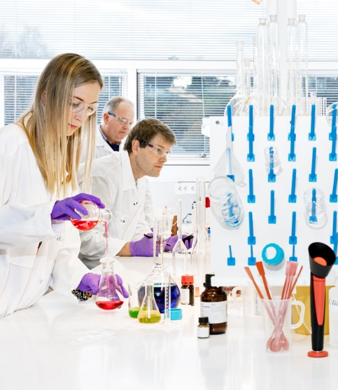
Nasjonal infrastruktur
NTNUs mange store og små laboratorier brukes til forskning og undervisning
NTNU og SINTEF samarbeider formelt om å drifte flere av laboratoriene
NTNU samarbeider tett med næringslivet om infrastruktur
Førsteklasses laboratorier en viktig konkurransefaktor og prioriteres høyt
En rekke laboratorier er av stor nasjonal betydning, som: Marin teknisk lab, Det Nasjonale Smart Grid Laboratoriet, Norwegian Colour and Visual Computing Laboratory, Vannkraftlaboratoriet

Slide 21
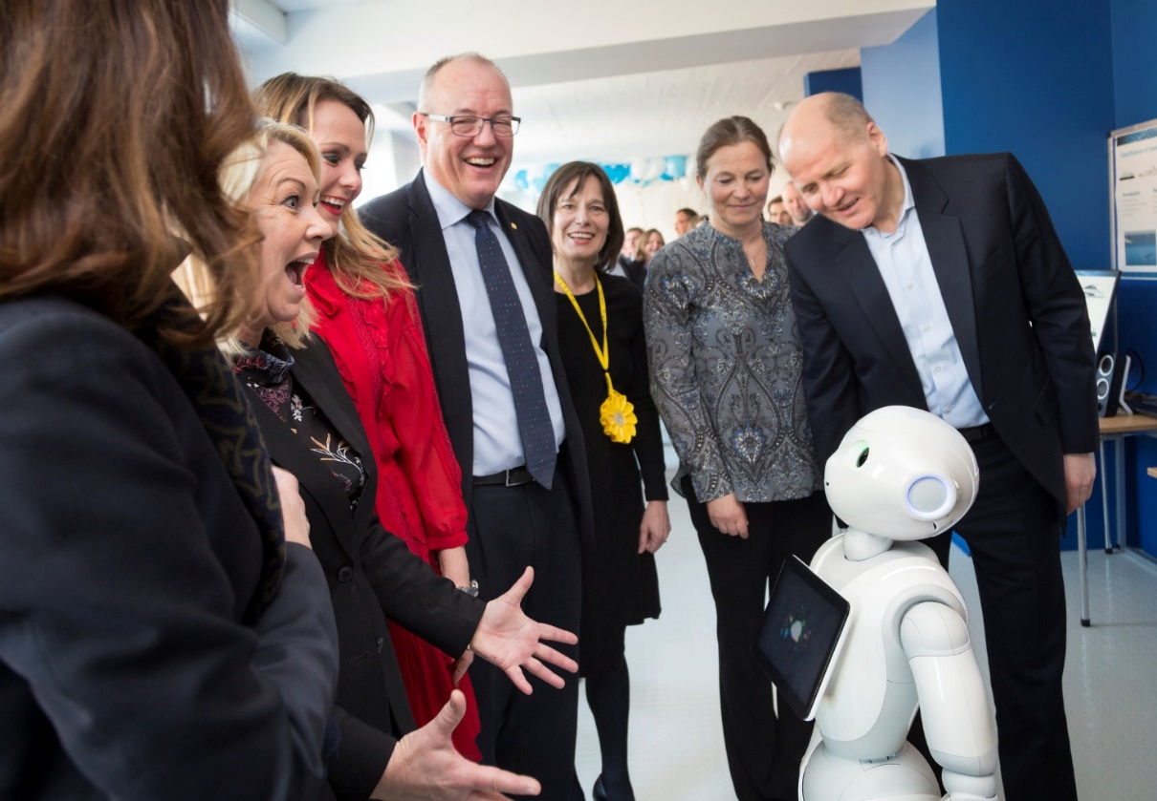
Telenor-NTNU AI-Lab
Telenor og NTNU er partnere
AI = Artificial Intelligence, kunstig intelligens
Forskning på maskinlæring og anvendbar forskning
Mål:
Nye produkter, tjenester, bedrifter, arbeidsplasser
120 kvm for masterstudenter, kurs, arrangementer som hackatones o.a., demorom for besøk
Telenors investering: professorat, post doc-stillinger, master- og doktorgradsstipender,
maskin- og programvare, innovasjonsnettverk

Slide 22
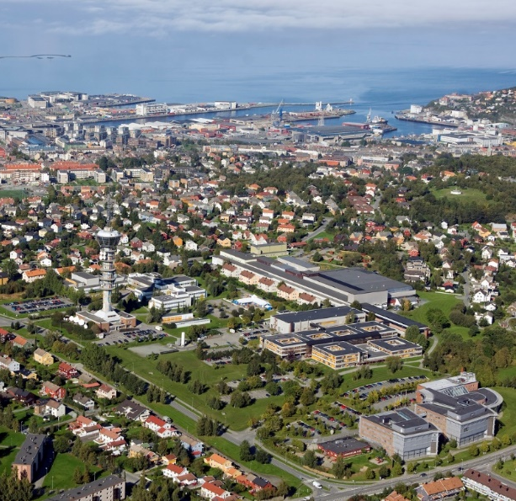
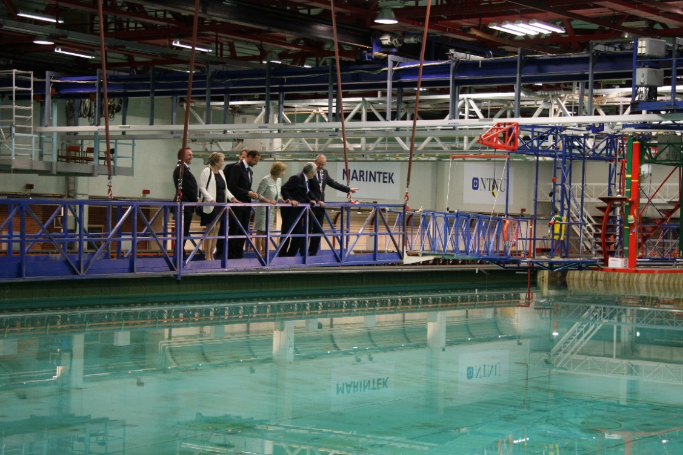
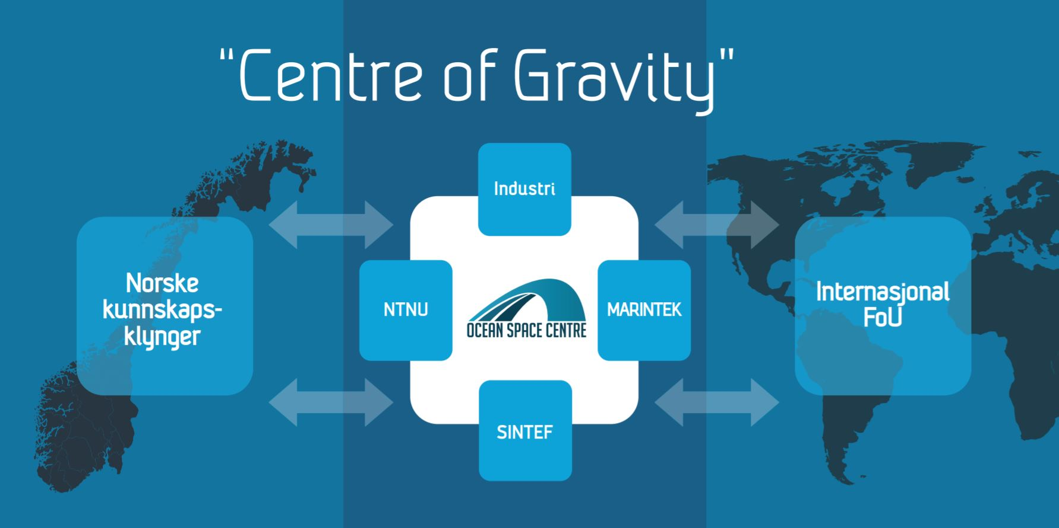
Ocean Space Centre
Kunnskapssenter for havromsteknologi
Nettverk med kunnskapsmiljøer og industriaktører
Regjeringens havstrategi februar 2017:
Realisering av OSC
Skal bidra til nasjonal omstilling
OSC vil erstatte Marinteknisk senter på Tyholt.
Installasjoner i Trondheimsfjorden, Hitra/Frøya og Ålesund.

Slide 23
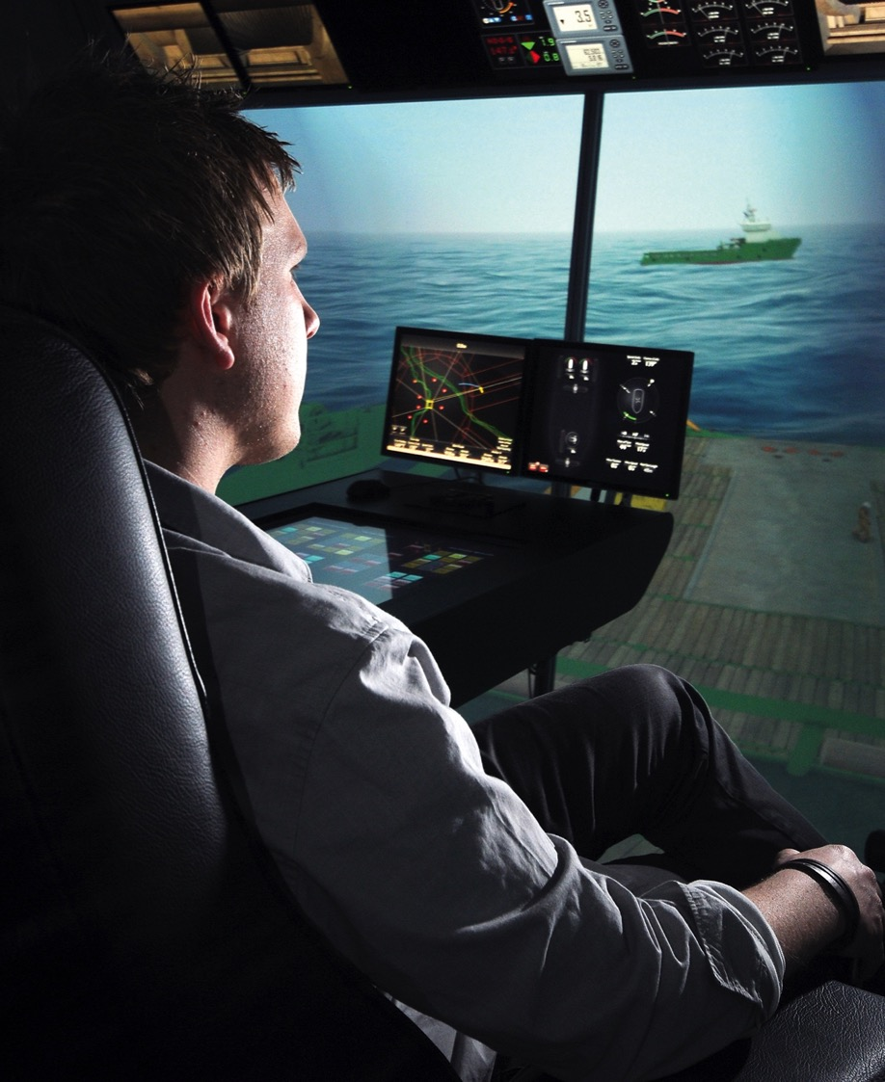

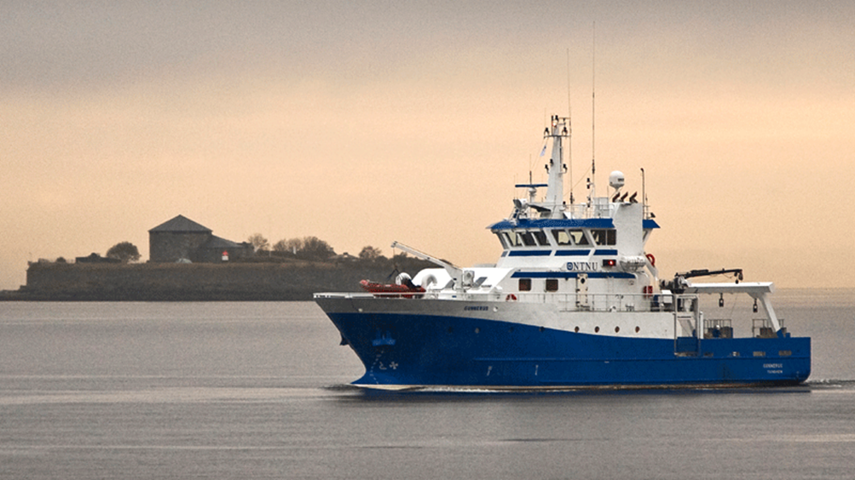
Infrastruktur havrom
Ocean Space Centre
SFF AMOS; F/F Gunnerus, AUR-lab, UAV-lab, marin teknisk, skipsmodelltank m.m.
SFI MOVE; simulator, fartøy
Trondheimsfjorden, verdens første testområde for autonome skip

Slide 24
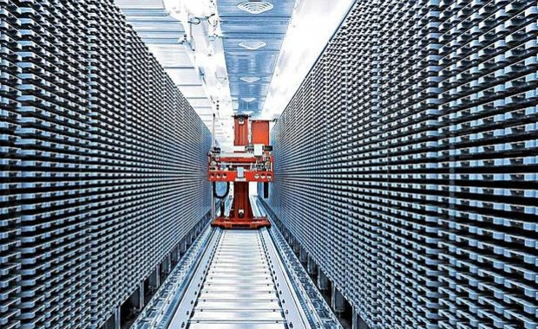
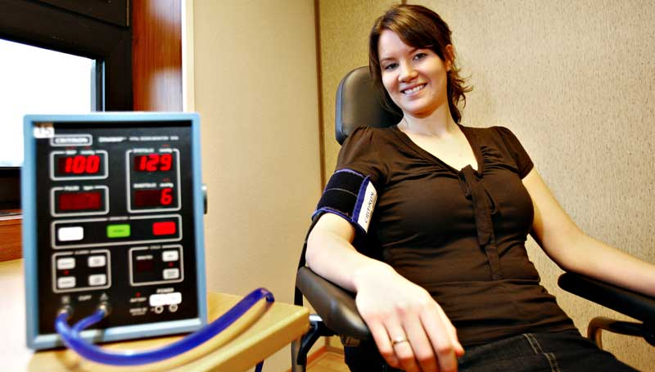
Infrastruktur helse
St. Olavs hospital
Helseundersøkelsen i
Nord-Trøndelag (HUNT)

Slide 25
Virkemidler forskning
Eksterne
EU
Norges forskningsråd
Private
Tematiske satsingsområder
Muliggjørende teknologier
Toppforskning
Interne

Slide 26

Deltakelse i 2020
198
prosjekter
1813
søknader
1000 millioner
Mål
1100
millioner
Tildelt
1639
partnere
50
land
Pr. 19. August 2020
Notes:
Antall prosjekter basert på EC Participant portal per januar 2019

Slide 27

EU – ERC
Det europeiske forskningsrådet
Store individuelle stipend til fremragende forskere
17 av NTNUs forskere er tildelt stipend fra ERC
Tverrfaglige prosjekter, banebrytende ideer, ukonvensjonelle, innovative tilnærminger

Slide 28
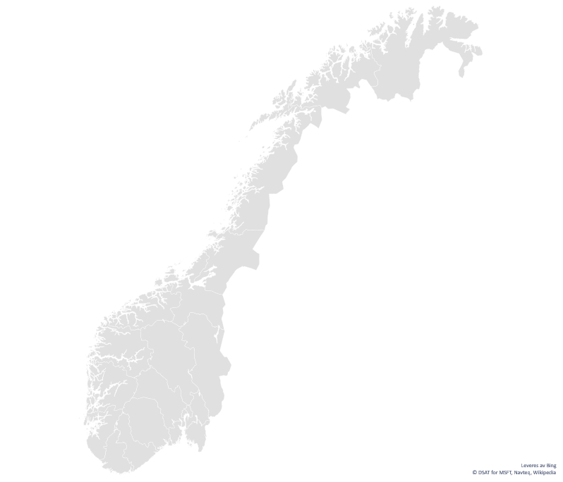
Norges forskningsråd – senterordninger
23 SFF
Autoship – Autonomous ships
CASA – Centre for Advanced Structural Analysis
CGF – Centre for Geophysical Forecasting
CIUS – Centre for Innovative Ultrasound Solutions
CRAI – Norwegian Center for Research-Based Artificial Intelligence Innovation
iCSI – Industrial Catalysis Science and Innovation
Metal Production
MOVE – Marine Operations in Virtual Environments
NORCICS – Norwegian Center for Cybersecurity in Critical Sectors
PhysMet – Senter for en bærekraftig og konkurransedyktig metallindustri
SAMCoT – Sustainable Arctic Marine and Coastal Technology
SUBPRO – Subsea production and processing
+++
CBD – Centre for Biodiversity Dynamics
CEMIR – Senter for Molekylær Inflammasjonsforskning
CNC – Centre for Neural Computation
AMOS – Centre for Autonomous Marine Operations and Systems
PoreLab – Porous Media Laboratory
QuSpin – Center for Low Dissipation Quantum Spintronics
+++
46 SFI
14 FME
CenSES – Centre for Sustainable Energy Studies
HydroCen – Norwegian Research Centre for Hydropower Technology
ZEN – Zero Emission Neighbourhoods in Smart Cities
+++
Infografikk: Norges forskningsråd
Notes:
Norges forskningsråd finansierer
23 SFF der NTNU er vertskap for 6 (listet over), og partner i 3
46 SFI der NTNU er vertskap for 12 (listet over), og partner i 14
14 FME der NTNU er vertskap for 3 (listet over) og partner i 6
ved flere institusjoner i Norge.

Slide 29

Sentre for fremragende forskning – SFF
Langsiktig og samordnet grunnforskning
på høyt internasjonalt nivå
NTNU er vertskap for 6 og partner i 3 SFF
innen: biodiversitet, inflammasjon, nevrovitenskap, marin, porøse medier, spinntronikk, romfart, biomedisin/IT, velferd/samfunn

Slide 30

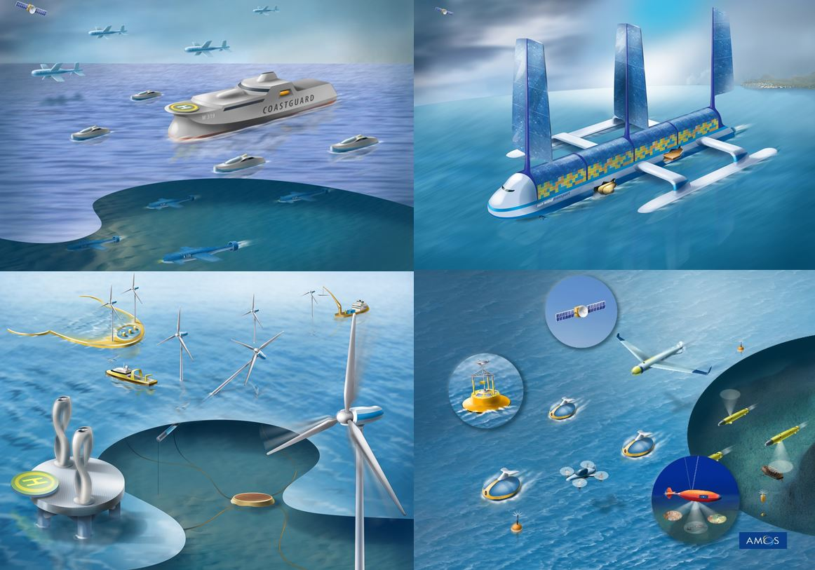
AMOS – Centre for Autonomous
Marine Operations and Systems
Områder
Ubemannede fartøyer og roboter
Tryggere, smartere og grønnere marine operasjoner
Forskningsresultatene brukes til å utvikle intelligente skip og havkonstruksjoner, ubemannede fartøyer og roboter for operasjoner i ekstreme miljøer.
En rekke laboratorier, blant andre:
R/V Gunnerus, AUR-lab, UAV-lab, Marine Cybernetics lab, ROBOTNOR, skipsmodelltank

Slide 31

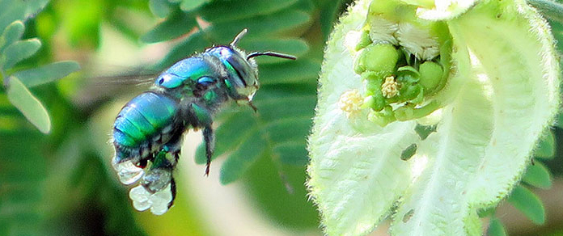
CBD – Centre for Bioversity Dynamics
Forsker på hvordan biologisk mangfold og nivåer av organismer endrer seg over tid og på ulike steder
Områder
Populasjonsøkologi
Evolusjonsbiologi
Samfunnsdynamikk

Slide 32

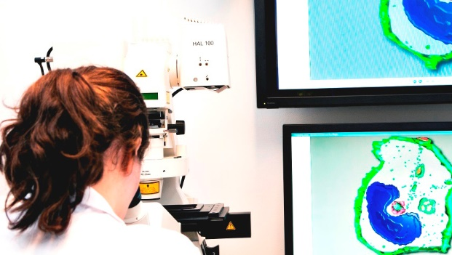
CEMIR –
Senter for Molekylær Inflammasjonsforskning
Hvordan kan inflammasjon (betennelse) være knyttet til så mange og forskjellige sykdommer som aterosklerose, kreft, diabetes type II, Alzheimer, inflammatorisk tarmsykdom og overvekt?
CEMIRs hypotese: Nøkkelen til å kurere kroniske inflammatoriske sykdommer finnes i helt tidlige
faser av inflammasjonsresponsen.

Slide 33
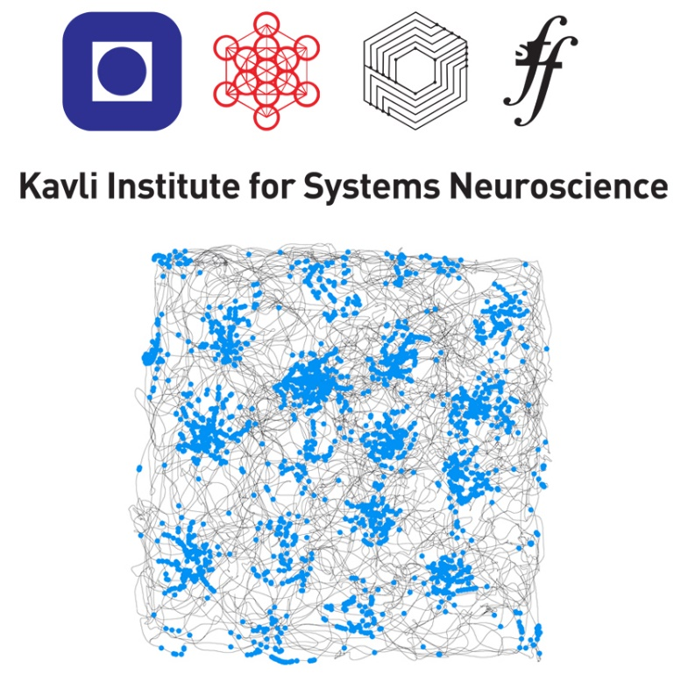
Kavli Institute for
Systems Neuroscience /
Senter for nevrale nettverk
Visjon: Å forstå hvordan høyere hjernefunksjoner oppstår i ethvert system, i enhver art
Et av 20 sentre finansiert av The Kavli Foundation på anerkjente universiteter rundt om i verden
Nobelprisen i fysiologi eller medisin 2014

Slide 34

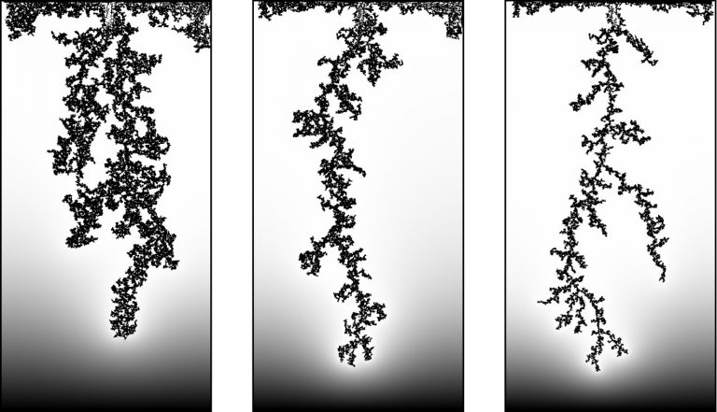
PoreLab – Porous Media Laboratory
NTNU og UiO er vertskap
Porøse medier er faste stoffer med væske
eller gass mellom
Kunnskap om porøse medier er viktig innen
alt fra oljeindustri til utvinning av drikkevann fra underjordiske vannreserver
Forskning: Eksperimentelle, teoretiske og beregningsmetoder av kompliserte
væskestrømmer i porøse medier
Mål: En helhetlig, forenende teori
Foto: Fysisk institutt, UiO

Slide 35


QuSpin – Center for Low Dissipation Quantum Spintronics
Mål: Beskrive, karakterisere og utvikle
nylig identifiserte kvantemetoder for å
kontrollere elektriske signaler i avansert nanoelektronikk
Visjon: Utløse en revolusjon i lavenergi
IKT, i et energieffektivt samfunn

Slide 36

Sentre for forskningsdrevet innovasjon
NTNU er vertskap for 12 SFI
Autoship – Autonomous ships
CASA – Centre for Advanced Structural Analysis
CGF – Centre for Geophysical Forecasting
CIUS – Centre for Innovative Ultrasound Solutions
CRAI – Norwegian Center for Research-Baased Artificial Intelligence innovation
iCSI – Industrial Catalysis Science and Innovation
Metal Production
MOVE – Marine Operations in Virtual Environments
NORCICS – Norwegian Center for Cybersecurity in Critical Sectors
PhysMet – Senter for en bærekraftig og konkurransedyktir metallindustri
SAMCoT – Sustainable Arctic Marine and Coastal Technology
SUBPRO – Subsea production and processing
NTNU er partner i 14 SFI
Centre for Industrial Biotechnology, Centre for Subsurface Well Integrity, Plugging and Abandonment, CIRFA, CtrlAQUA, DigiWells, EXPOSED, Floating structrues for the next generation ocean industries, Harvest, Klima 2015, Manufacturing, Offshore Mechatronics, Precision Health Center for optimized cardiac care, SIRIUS, Smart Maritim
Sentrene samarbeider med ledende selskaper i ulike bransjer og industrier
Sentrene kan være sentrale bidragsytere til omstilling i Norge
Notes:
Side med kort presentasjon og lenke til sentrenes hjemmesider:
https://www.ntnu.no/forskning/sfi

Slide 37

Forskningssentre for miljøvennlig energi
NTNU er vertskap for 6 FME
HydroCen – Norwegianb Research Centre for Hydropower Technology
NTRANS – Norwegian Centre for Energy Transition Strategies
ZEN – The Research Centre on Zero Emission Neighbourhoods in Smart Cities
NTNU er partner i 7 FME:
Bio4fuels, CINELDI, HighEFF, MoZEES, NCCS, Northwind, The Norwegian Research Centre for Solar Cell Technology
Sentrene forsker på teknologiutvinning innen fornybar energi og CO₂-håndtering

Slide 38

Tematiske satsingsområder 2014–2023
NTNU Energi NTNU Helse NTNU Havrom NTNU Bærekraft
De tematiske satsingsområdene skal:
Samarbeide tverrfaglig, løse komplekse utfordringer av stor betydning
Møte globale utfordringer med en tverrfaglig og fleksibel organisasjon
Styrke samarbeid med arbeids- og næringsliv og vår evne til innovasjon
Øke NTNUs
andel av internasjonale forskningsmidler

Slide 39
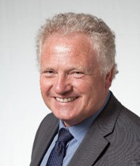


Tematisk satsingsområde 2014–2023
– Energi for et bedre samfunn
Direktør
Johan E. Hustad
MÅL
OMRÅDER
Bidra til økt tverrfaglig samarbeid og forskning på energifeltet
Bedre energimiljøenes tilgang på finansiering
Koble NTNUs energimiljøer med eksterne aktører, både industri/næringsliv og forskningspartnere
Bidra med kunnskapsgrunnlag til samfunnsaktører
Bidra til økt innovasjon fra energimiljøene
Fornybare energikilder
Energilagring
Energieffektivitet i bygninger og industri
Helhetlige energisystem
Lavutslipps transport
Kunnskapsutvikling og policyarbeid
www.ntnu.no/energi

Slide 40
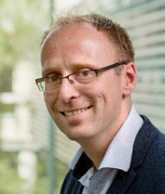

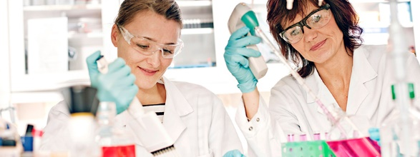
Tematisk satsingsområde 2014–2023
– Innovative løsninger på komplekse utfordringer
Direktør
Magnus Steigedal
OMRÅDER
MÅL
Helsefremming, forebygging og myndiggjøring
Spillteknologi i rehabilitering
Diagnostikk og terapi
Presisjonsmedisin – mer effektiv behandling
IKT, velferdstjenester og organisering av helsetjenester
Ulikhet i helse – effektiv innføring av teknologi
Bedre ressursutnyttelse
Effektiv pasientbehandling
  Utvikle nye fagmiljøer og ny kompetanse, med særlig vekt på bærekraftige helsetjenester
  Bidra til å bedre global helse
www.ntnu.no/helse

Slide 41
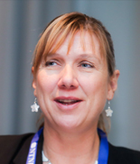


Tematisk satsingsområde 2014–2023
– Kunnskap for et bærekraftig hav
Direktør
Siri Granum Carson
OMRÅDER
HVA GJØR VI
Maritim transport
Ned i dypet
Polar forskning og teknologi
Bærekraftig sjømat og marine bioressurser
Marine mineraler og fornybar energi
Havet, miljøet og samfunnet
Koordinerer tverrfaglige aktiviteter innen forskning, utdanning og innovasjon
Bidrar til å øke kunnskapsbasen i maritim, olje- og gass og havbruksnæringen
Utvikler kunnskapsbehov innen shipping, havrom, Arktisk utforsking, sjømatproduksjon, marine ressurser og energi, havmiljø og samfunn og næring
BROHODE HAVBRUK
Guri Kunna vgs
Blått kompetansesenter
NTNU
11,3 mill fra Forskningsrådet
www.ntnu.edu/oceans

Slide 42
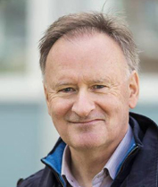


Tematisk satsingsområde 2014–2023
– Kunnskap for endring
Direktør
Helge Brattebø
OMRÅDER
TVERRFAGLIG FORSKNING
Bærekraftig bruk og bevaring av biodiversitet og økosystemtjenester
Overgangen til en sirkulær økonomi og bærekraftige produksjons- og forbrukssystemer
Overgangen til smarte, bærekraftige byer og bygget miljø
Klimaendring: Utslippsreduksjon og klimatilpassing
Innovative modeller, løsninger og teknologier
Modellering, analyse og miljøkonsekvensanalyser
Forbrukeratferd og styresett for å realisere forbedringspotensial
www.ntnu.no/barekraft

Slide 43
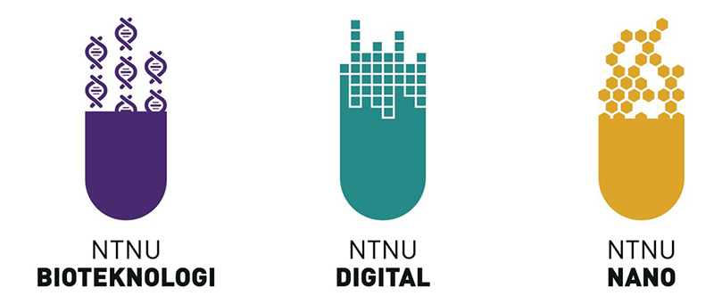
Muliggjørende teknologier
De muliggjørende teknologiene skal:
Styrke og prioritere fremragende langsiktig og generisk forskning
Koordinere og utvikle forsknings-infrastruktur i verdensklasse
Legge til rette for utdanning på høyt internasjonalt nivå

Slide 44

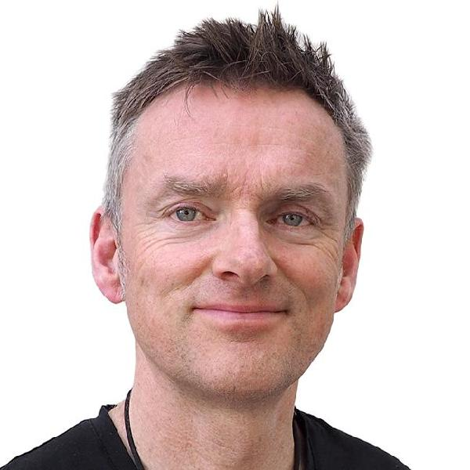
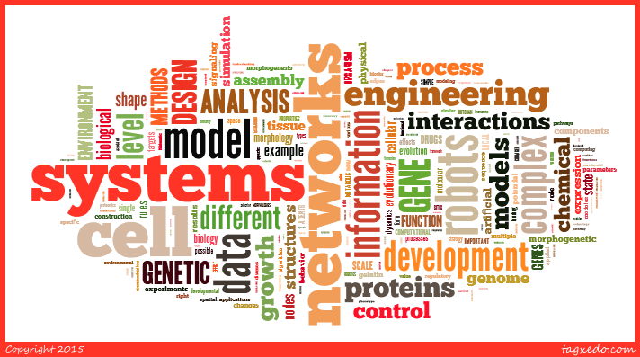
Muliggjørende teknologi
NTNU Bioteknologi
er et tett samarbeid mellom NTNU, SINTEF og St. Olavs hospital
FoU – FORSKNING OG UTVIKLING
Direktør
Trygve Brautaset
Human Physiome
Genome Editing
Biopolymer Engineering
Bioreactor Design and Operation
Phenomics Technology
Therapeutic Targeting
Aquaculture Biotechnology
Morphogenetic Engineering
Tissue Engineering
Analysis, Design and Control of Microbias Systems
Synthetic Biology Engineering
Responsible Research and Innovation
Samspillet mellom livsvitenskap,
matematiske fag og ingeniørfag
Notes:
The design of the NTNU Biotechnology program reflects the conviction that extensive transdisciplinary interaction between the life sciences, mathematical sciences and engineering is the key to transformative 21st century biotechnology. It is developed in close conjunction with SINTEF and St. Olavs hospital. SINTEF is the largest independent research organization in Scandinavia, and St. Olavs hospital (Trondheim University Hospital) is tightly integrated with our Faculty of Medicine and Health Sciences .
This slide shows the twelve R&D streams sorting under the NTNU Biotechnology umbrella. All of them emerge from the confluence of life sciences, mathematical sciences and engineering and define the core of the NTNU Biotechnology program.
Stig W. Omholt is the director of NTNU Biotechnology and Laila Berg is the coordinator.
NTNU is the leading institution of the Norwegian Centre for Digital Life funded by the Research Council of Norway under its BIOTEK2021 program. The centre's main mission is to become the major vehicle for reorienting and concerting Norwegian R&D on biotechnology in the years to come.
*******
Innretningen av NTNU Biotechnology-programmet gjenspeiler at den mest effektive måten å utvikle ny grensesprengende bioteknologi på er gjennom tett kobling av livsvitenskapene, de matematiske vitenskapene og ingeniørvitenskapene. NTNU Biotechnology-programmet er utviklet i nært samarbeid med SINTEF og St Olavs Hospital (Universitetssykehuset i Trondheim).
Dette lysbildet viser de tolv forskningsstrømmene under NTNU Bioteknologi paraplyen som utgjør kjernen i NTNU Bioteknologi-programmet. Alle har en tett kobling av livsvitenskapene, de matematiske vitenskapene og ingeniørvitenskapene.
NTNUs satsing på muliggjørende teknologier skal bidra til å utvikle nye næringer og nye produkter, og til nye løsninger på de fleste samfunnsområder som eksempelvis matproduksjon, energieffektivisering, transport og helsetjenester. NTNU Bioteknologi, NTNU Digital, Nano@NTNU.

Slide 45

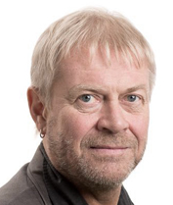
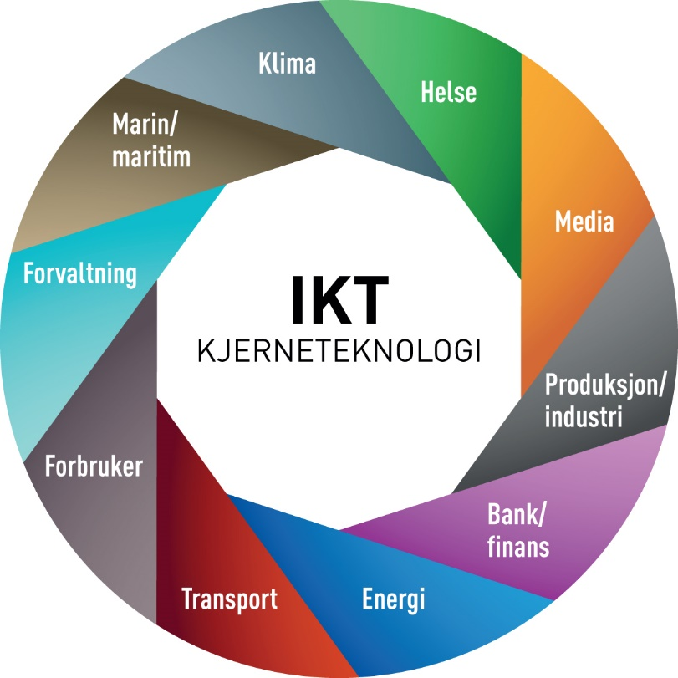
Muliggjørende teknologi
NTNU Digital har generisk IKT i sentrum
AI / maskinlæring
Stordata-analyse
Tingenes internett (IoT)
Smarte systemer
Beslutningsstøtte
Menneske-maskin
Sikkerhet og pålitelighet
Personvern
Pålitelighet, sårbarhet
Risikoanalyse
Cybersikkerhet
Direktør
Torbjørn Karl
Svendsen
OMRÅDER
Autonome systemer
Automatisering
Robotikk
Navigasjon
Beregningsteknologi
Energieffektivitet
Elektroniske komponenter
Telenor-NTNU AI-lab:
Felles satsing på maskinlæring og stordata-analyse

Slide 46
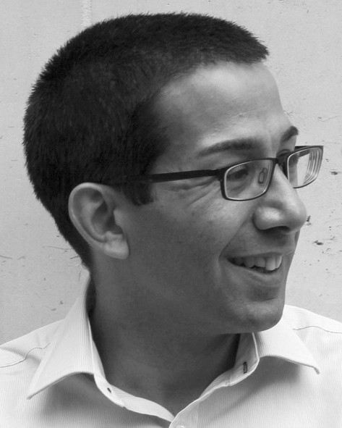

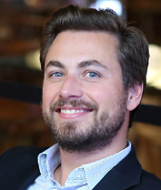
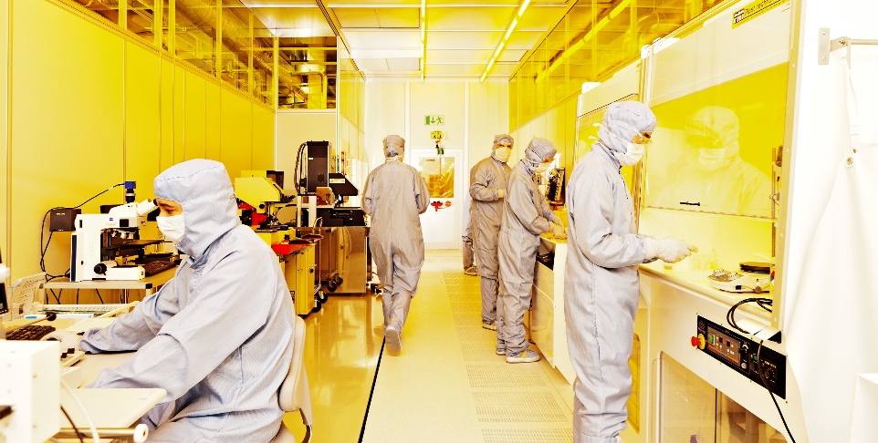
Muliggjørende teknologi
NTNU Nano
koordinerer forskning og utdanning innenfor
nanoteknologi, nanovitenskap og funksjonelle materialer
Direktør NTNU Nano
John de Mello
OMRÅDER
Nanomaterialer
BioNano / nanomedisin
Nanoelektronikk, nanomagnetisme, nanofotonikk
Direktør NanoLab
Peter Köllensperger
NANOLAB INFRASTRUKTUR
Sentral Renromsfasilitet ved NTNU
Leder nasjonal infrastruktur Norwegian Micro- and Nanofabrication Facility (NorFab)
ESFRI initiative EuroNanoLab

Slide 47


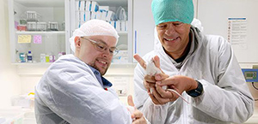
K.G. Jebsen-sentre
Hovedsakelig økonomisk støtte innenfor maritiv og medisinsk forskning
K.G. Jebsen Senter for genetisk epidemiologi
HUNT-data
Studerer genetisk variasjon på befolkningsnivå
Digitalisering av arvemateriale, høye krav til etikk og datasikkerhet
K.G. Jebsen Senter for Alzheimers sykdom
Forsker på hvordan Alzheimers sykdom oppstår i hjernen
Nobelprisvinnende grunnforskning på rotter og mus oversettes til klinisk forskning på mennesker
Lovende grunnforskningsresultater på sunne hjerner oversettes til hjerner rammet av sykdommen
Mål: utvikle tidlig-diagnoser og finne effektiv behandling
Tidligere K.G. Jebsen-sentre på NTNU:
K.G. Jebsen Senter for hjerntetrening (CERG)
K.G. Jebsen Senter for myelomforskning

Slide 48
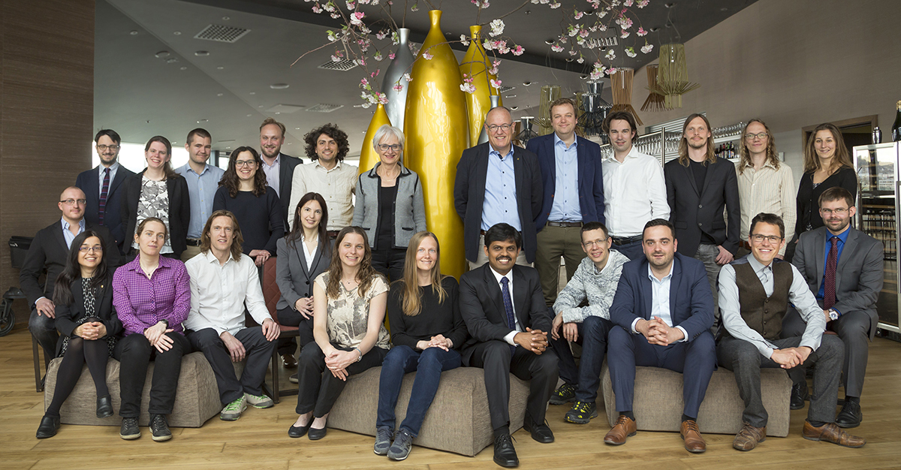
Stjerneprogrammet
MÅL
Gi utvalgte forskertalenter ved NTNU de aller beste muligheter for faglige utvikling og merittering.
Legge til rette for internasjonalt ledende forskerkarrierer og utvikling av banebrytende forskning
Vinne flere ERC grants

Slide 49
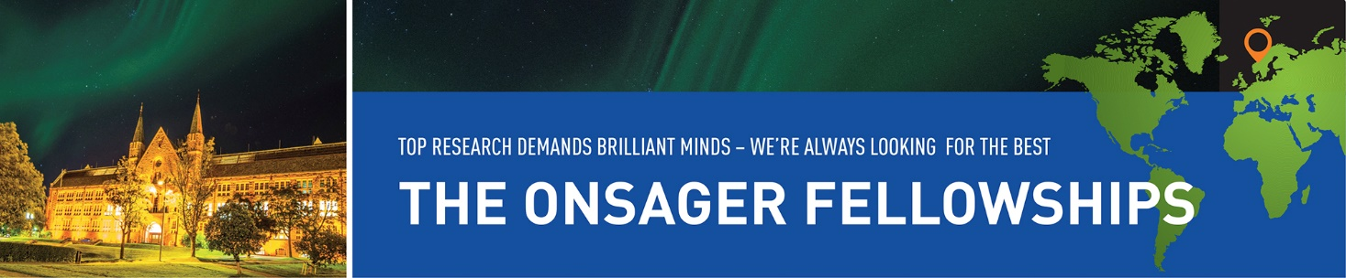
Onsager Fellowship Programme
Unge, internasjonalt fremragende forskere styrker NTNUs fagmiljøer

Slide 50
Resultater forskning
Ph.d.
Intern og ekstern finansiering
Samarbeid med næringsliv
Opphold i utlandet
Partnere
Næringsliv
Offentlig
Samarbeid
Fagfelle
Open Access
+ Allmenn- og brukerrettet formidling
Publikasjoner

Slide 51
Doktorgrader
Evalueringer viser at NTNUs ph.d.-utdanning
holder høy kvalitet
Ph.d.-er fra NTNU får lett jobb, og mange
av våre kandidater havner i virksomheter
utenfor universitetet
Gjennomstrømning i ph.d.-utdanningen er god.
Frafallet underveis i ph.d.-utdanningen er lavt
NTNU har mange kandidater med utenlandsk statsborgerskap, særlig i teknologi
NTNU utmerker seg med mange eksternt
finansierte ph.d.-kandidater, og ofte er
industrien samarbeidspartner
Doktorpromosjon 16. mars 2018, Aulaen i Hovedbygningen
De siste årene har NTNU uteksaminert
nærmere 400 kandidater pr. år
377 avlagte doktorgrader i 2019
Notes:
362 doktorgrader i 2017
AD: 6
HF: 18
IE: 68
IV: 81
MH: 78
NV: 63
SU: 33
ØK: 15

Slide 52
Avlagte doktorgrader 2019 fordelt på fakultet og kjønn
Kilde: FS (Felles studentsystem)/DBH
Notes:
2019 Kvinner Menn Sum
AD 5 6 11
HF 10 6 16
IE 9 48 57
IV 29 83 112
MH 50 33 83
NV 22 41 63
SU 15 10 25
ØK 4 6 10
144 233 377

Slide 53
Avlagte doktorgrader 2019 fordelt på fakultet og nasjonalitet
Kilde: FS (Felles studentsystem)/DBH
Notes:
2019 Internasjonal Norsk Sum
AD 7 4 11
HF 2 14 16
IE 30 27 57
IV 58 54 112
MH 20 63 83
NV 30 33 63
SU 5 20 25
ØK 1 9 10
153 224 377

Slide 54
Avlagte doktorgrader 2019 fordelt på fakultet og både kjønn og nasjonalitet
Kilde: FS (Felles studentsystem)/DBH

Slide 55
Avlagte doktorgrader etter kjønn 2000–2019
Kilde: NIFU
Notes:
2019:
Kvinner Menn
144 233
38 % 62 %
2017
Menn 216 (60 %)
Kvinner 146 (40 %)
Total 362

Slide 56
Samarbeidet rangert som #1 i verden (THE)
Daglig samarbeid om 27 SFI, FME og SFF og
23 Gemini-sentre, som omfatter mer enn 1000 medarbeidere
Samarbeid i 18 H2020-prosjekter med mer enn 300 koblinger til prosjektpartnere internasjonalt
Samarbeider om 200 laboratorier
Samarbeider om ECCSEL ERIC, europeisk forskningsinfrastruktur på karbonfangst og lagring
Publiserer vitenskapelige artikler sammen,
1600 artikler i perioden 2012–2017
Næringsliv
og offentlig forvaltning
Verdiskaping
NTNU
Utdanning
og forskning
SINTEF
Oppdragsforskning
Samspillmodell – utstrakt samarbeid med næringsliv og offentlig sektor gjennom felles prosjekter og forskningssentra
For mer informasjon: ntnu.no/forskning/samarbeid-sintef

Slide 57


Open Science
Handlingsplan for Open Access
med ambisiøse mål
Egenarkivering
Informasjonsportal
NTNU-kanaler for formidling av resultater
Prinsipper for åpen tilgang til forskningsdata generert ved NTNU
NTNUs publiseringspolitikk

Slide 58
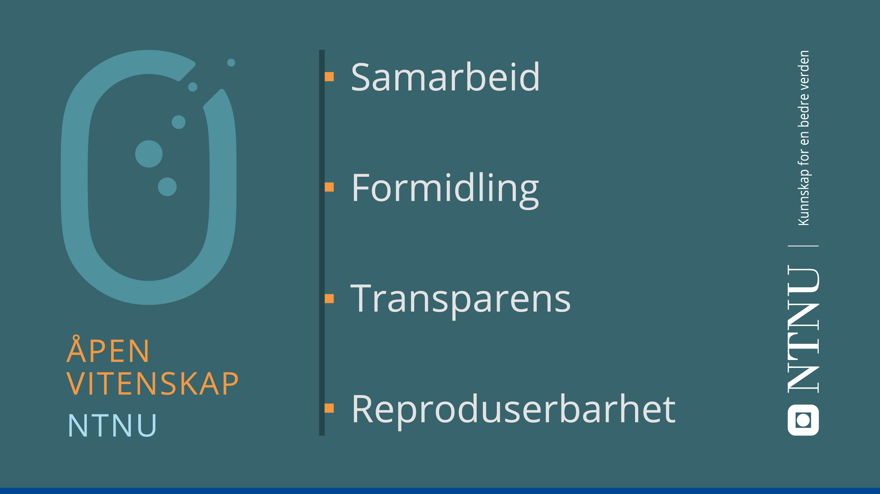
Notes:
Åpen vitenskap: åpen og fri deling av kunnskap. Men åpen vitenskap har mottoet «Så åpent som mulig, så lukket som nødvendig», og vektlegger ansvarlig og etisk vitenskap, og balansering av ulike hensyn. Dette er i tråd med NTNUs «Kunnskap for en bedre verden».
NTNU vil fremheve fire essensielle verdier og ideal som grunnlag for arbeidet med åpen vitenskap:
-Samarbeid: Forskning skjer i samspill med andre, og bygger videre på eksisterende kunnskap som andre har bidratt med
-Formidling: Forskningsresultater skal deles og gjøres tilgjengelige, både for andre forskere og resten av samfunnet
-Transparens: Åpenhet om forskningsprosessen fra begynnelse til slutt, inkludert metodikk, prosedyrer, resultater og etiske hensyn, for å sikre kvalitet og integritet
-Reproduserbarhet: Forskningsresultater bør kunne valideres og reproduseres
Åpen forskning = God forskning!

Slide 59
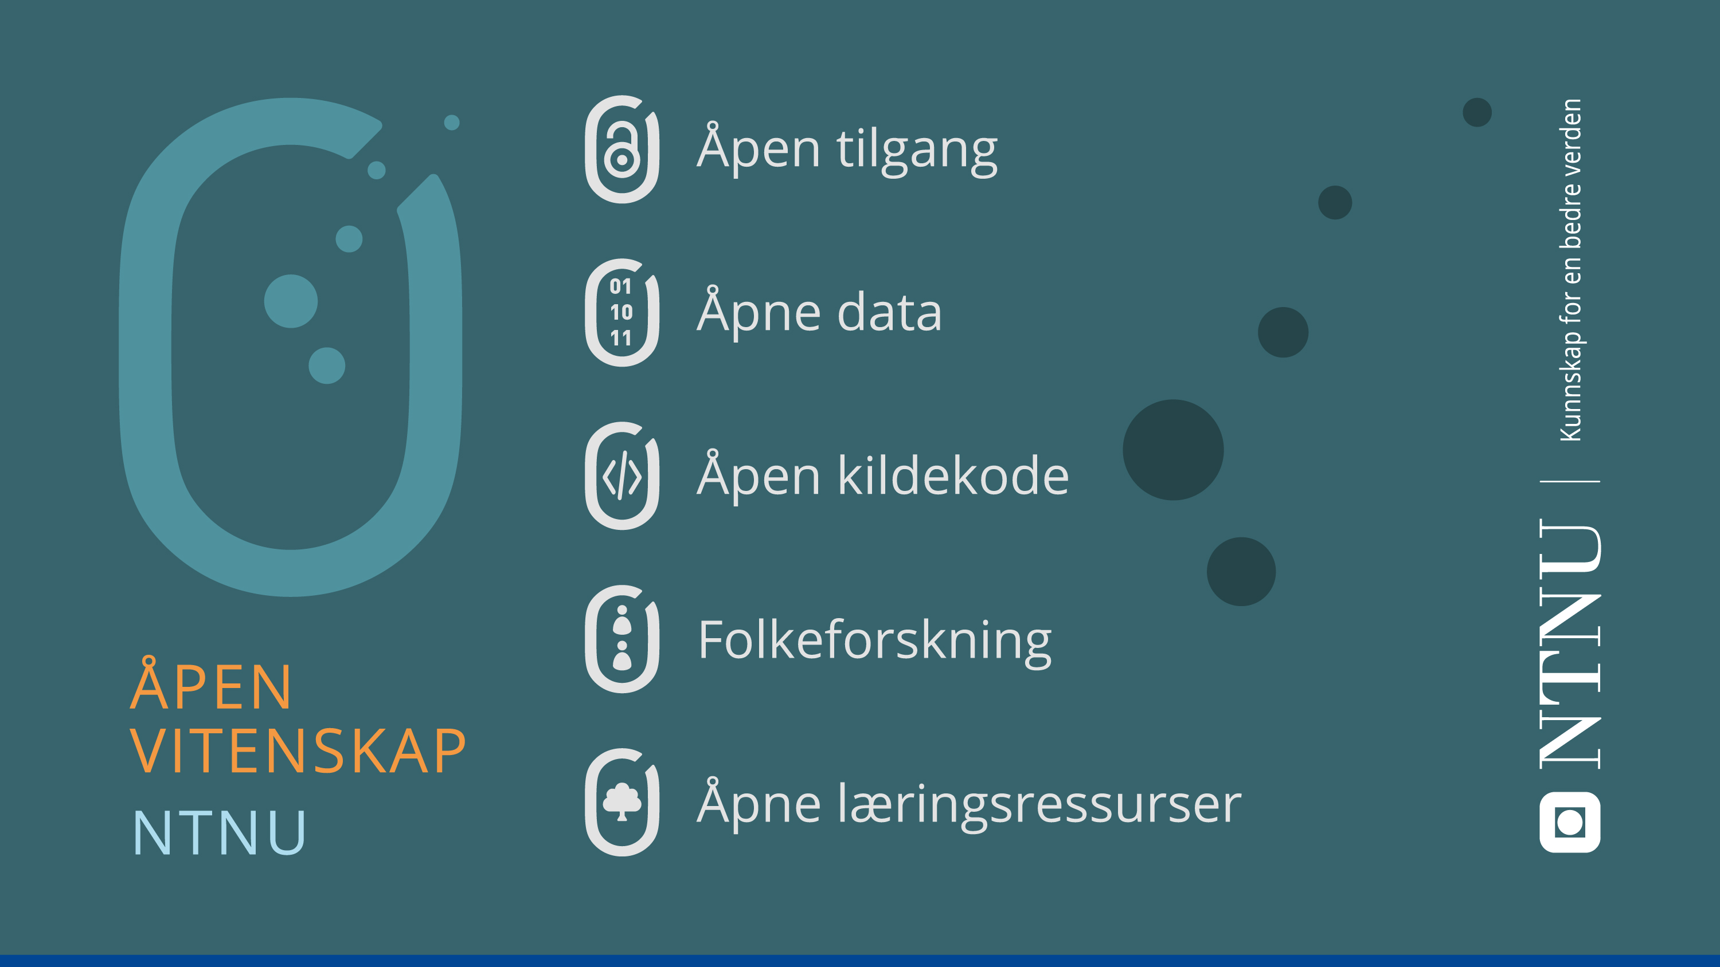
Notes:
Åpen vitenskap er et paraplybegrep som inkluderer ulike aspekter og kategorier. NTNU har fokus på følgende områder:
-Åpen tilgang til forskningspublikasjoner
-Åpne data; deling, samt god håndtering, av forskningsdata
-Åpen kildekode; deling/publisering av kode, script, modeller og programvare i forskning
-Folkeforskning; involvering av brukere og «folk flest» i forskningsprosjekter
-Åpne læringsressurser; tilgjengeliggjøring av undervisningsmateriell

Slide 60
Kilde: Cristin

Slide 61
Kilde: Cristin
Notes:
2012: 122
2013: 146
2014: 118
2015: 125
2016: 117
2017: 137

Slide 62
Kilde: SciVal

Slide 63
Kilde: SciVal

Slide 64
Noen eksempler på faglig aktivitet
Matematikk
NTNU Cyborg
IEEE-fellow
Europeisk helse
Universell utforming

Slide 65
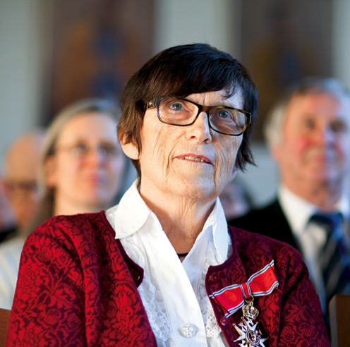
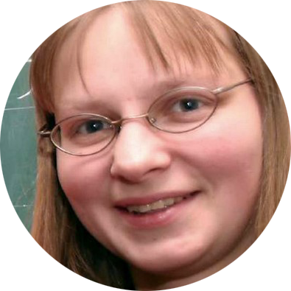
Matematikk
Idun Reiten
Blant de fremst matematikerne i arbeidet med representasjonsteori for algebraer. St. Olavs orden for sin innsats som matematiker, og æresdoktor ved Universität Bielefeld.
Eugenia Malinnikova
Tildelt Clay Research
Award; pris til matematikere som har gjort stort gjennombrudd innen matematisk forskning.
Shanghai Ranking rangerer NTNUs matematikkmiljø som det fremste i Nord-Europa

Slide 66
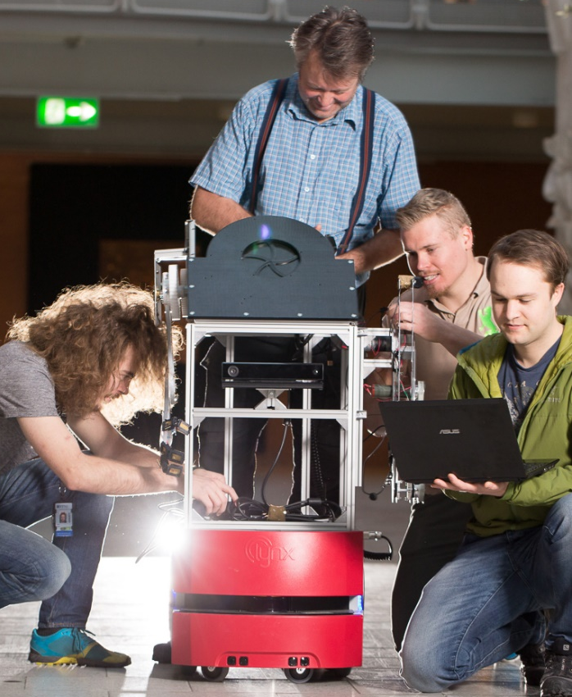
NTNU Cyborg
Utvikling av interaktiv sosial robot som kobles til
biologisk «hjerne», biologiske nerveceller
Tverrfaglig: datateknologi, kybernetikk, nevromedisin, etikk og design
Grunnforskning, anvendt forskning, studentprosjekter
MÅL
Roboten kan kommunisere
Forstå hvordan hjerneskader kan repareres
Forstå hvordan nye datamaskiner kan konstrueres
Partnere:
NTNU Morphogenetic Engineering, SOCRATES (NTNU og HiOA), Telenor-NTNU AI-lab, NTNU NanoLab, SINTEF ICT – Applied Cybernetics, NTNU Spark*, StartNTNU

Slide 67
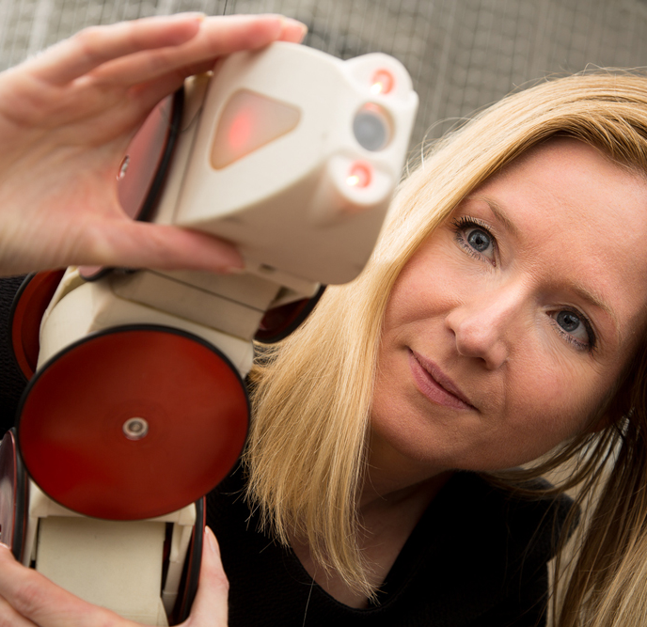
IEEE-fellow
Kristin Ytterstad Pettersen
Utnevnt til IEEE-fellow som første kvinne i Norden
Forsker på kontroll av mekaniske systemer (skip, AUV, robotmanipulatorer, slangeroboter), autonome kjøretøy, robotikk
Gründer bak spin-off-selskapet Eelume

Slide 68
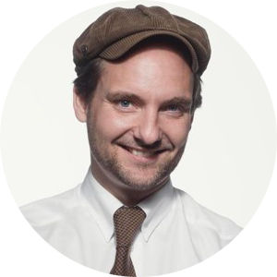

Europeisk helse
Terje Eikemo leder to store EU-prosjekter som kartlegger helse
Euro-GBD-SE:
Hvordan redusere ulikhet i helse?
The European Social Survey (ESS): Hva gjør europeere syke? Helseundersøkelse om røyking, alkohol, fysisk aktivitet, barndom, helsetjenester, arbeidsmiljø, levekår, utdannelse.

Slide 69
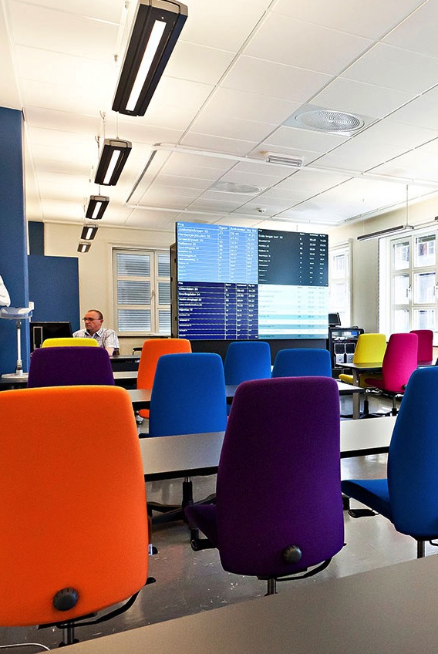
Universell utforming
Norsk forskningslaboratorium for universell utforming, NTNU i Gjøvik
Studerer forhold knyttet til syn, hørsel og mobilitet for bygg, uteområder, transport og design
Sanselaboratorium; syn og hørsel
Fullskalalaboratorium; modeller og testing
Undervisningsrom

Slide 70

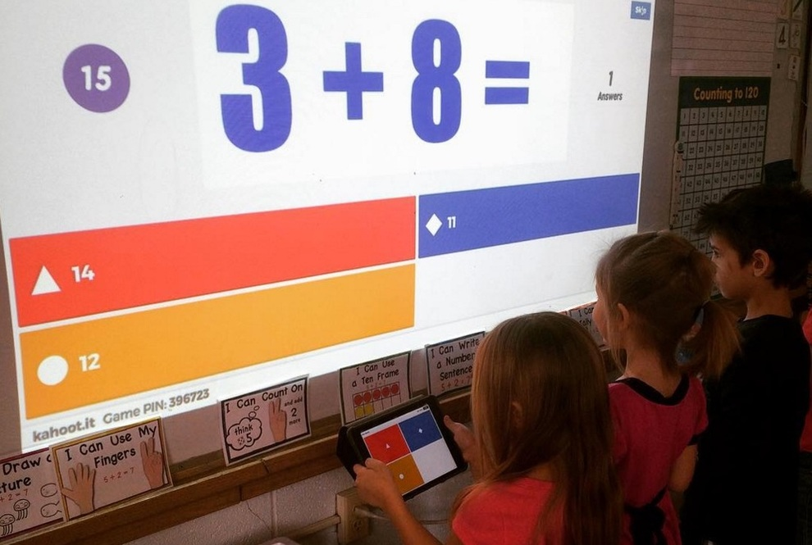
Spillbasert læring
Læringsplattform med over
50 millioner månedlige aktive brukere
Professor Alf Inge Wang,
Institutt for datateknologi og informatikk,
fant opp en klasseromsquiz som ble

Slide 71

















FNs bærekraftsmål
Har du eksempler fra NTNU
som kan knyttes til målene?
kontakt@komm.ntnu.no
www.ntnu.no/baerekraftmaal
Notes:
Fra visjon til handlekraft: Utforsk NTNU i lys av FNs 17 bærekraftsmål.
25. september 2015 vedtok FNs medlemsland 17 mål for bærekraftig utvikling fram mot 2030.

